Slide 1
Цикл мастер-классов для родителей и детей «Матрёшка» «Куколка»
Государственное бюджетное дошкольное образовательное учреждение детский сад №82 Красносельского района
Санкт-Петербурга
Павлова Ирина Александровна
воспитатель высшей квалификационной категории
Прочанкина Светлана Вацлавовна
воспитатель высшей квалификационной категории

Slide 2
Цикл мастер-классов для родителей и детей
Цель: непосредственное вовлечение родителей в образовательную деятельность
Задачи:
Содействовать созданию атмосферы доброжелательности, взаимопонимания, эмоционально-насыщенного общения и сотрудничества родителей и детей
Воспитывать интерес к народному творчеству
Развивать художественно-эстетический вкус детей и родителей

Slide 3
МАТРЁШКА
Мастер-класс для родителей и детей старшей группы №9

Slide 4
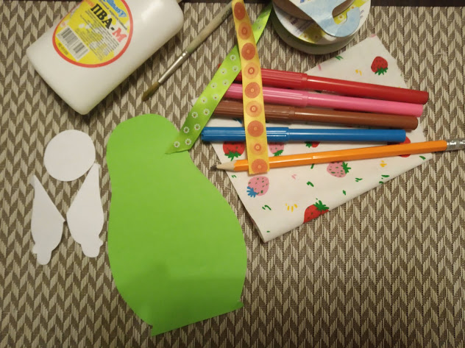
Нам понадобится:
Картон, бумага
Ткань
Клей ПВА
Фломастеры, карандаши
Тесьма для украшения
Магнит, скотч

Slide 5
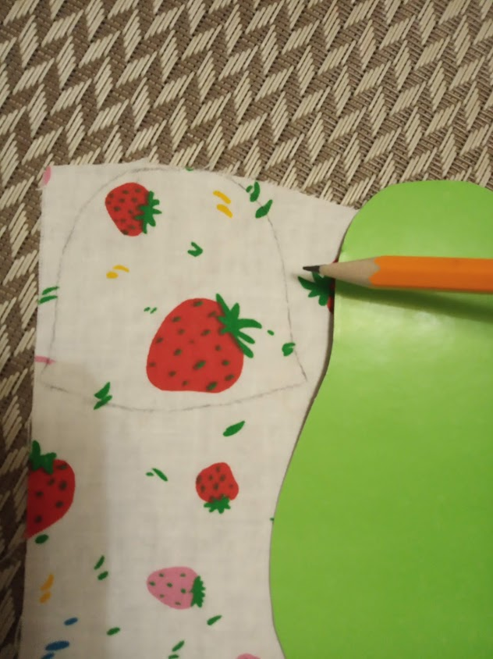
Платочек

Slide 6
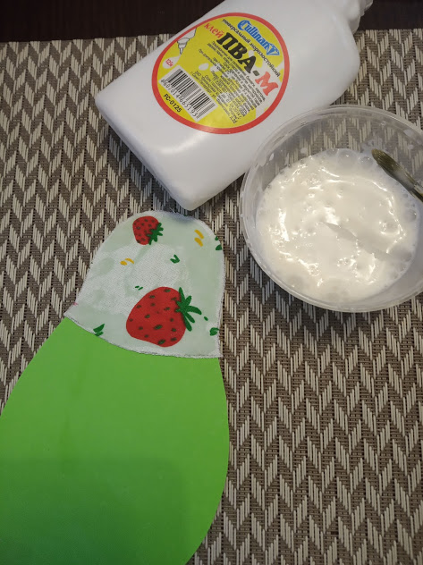
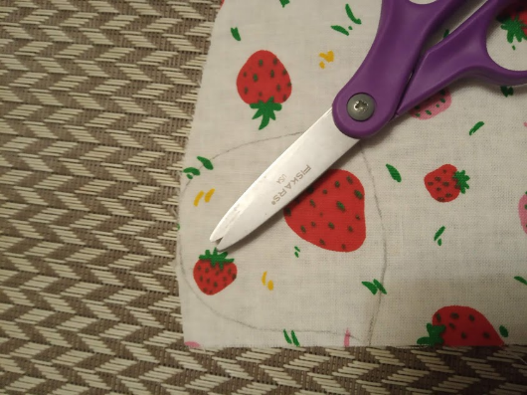

Slide 7
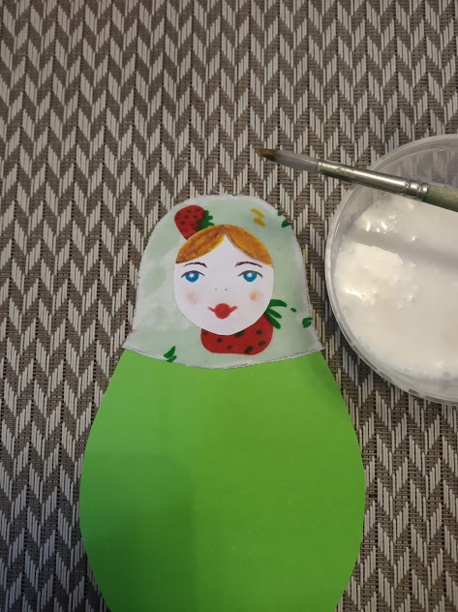
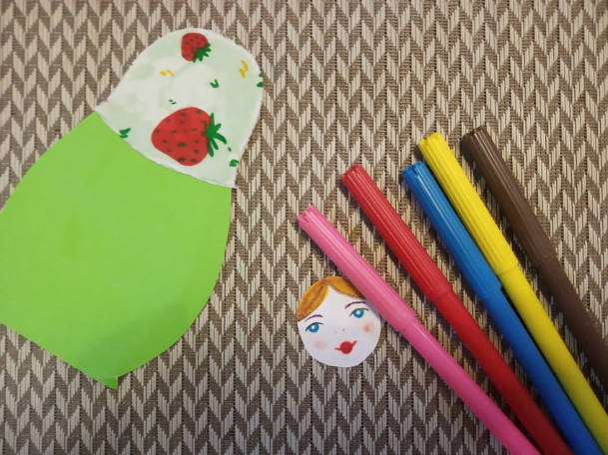
Лицо

Slide 8
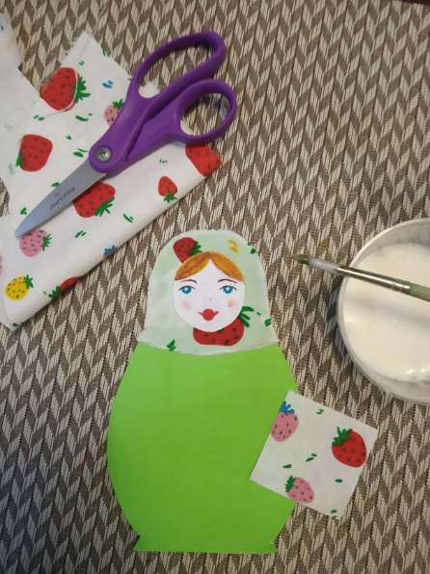
Передник

Slide 9
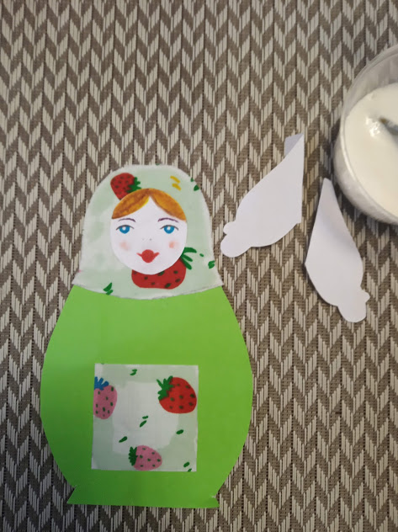
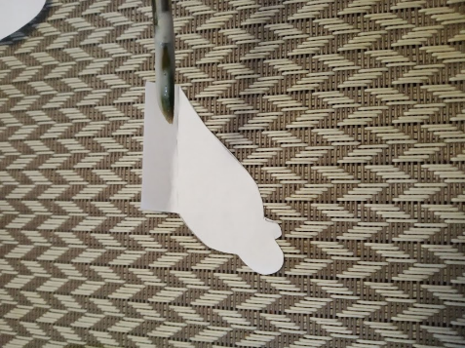
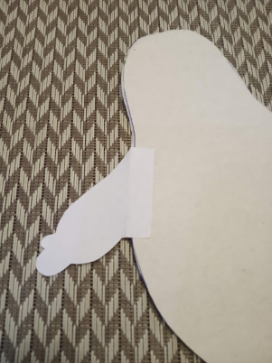
Руки

Slide 10
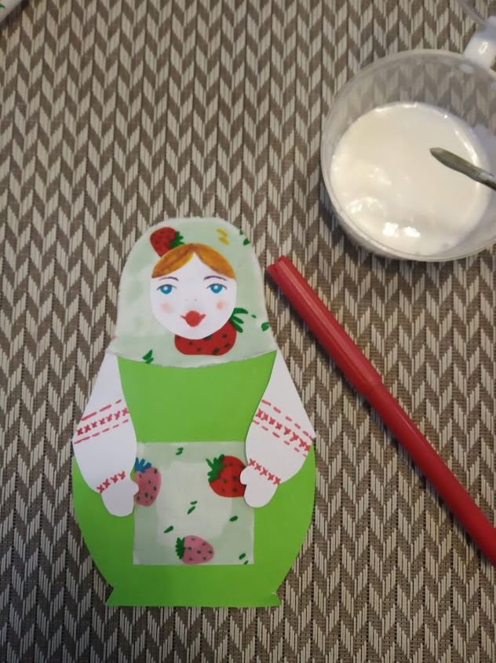
Украшаем рукава

Slide 11
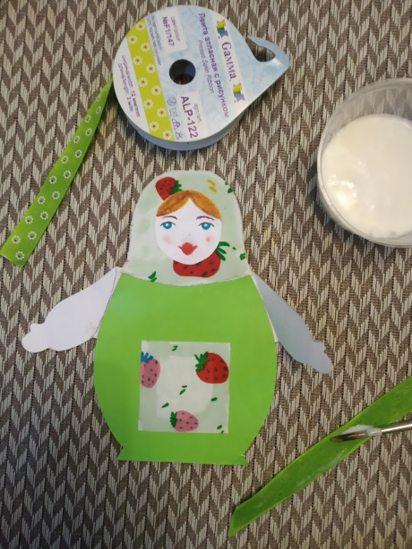
Детали

Slide 12
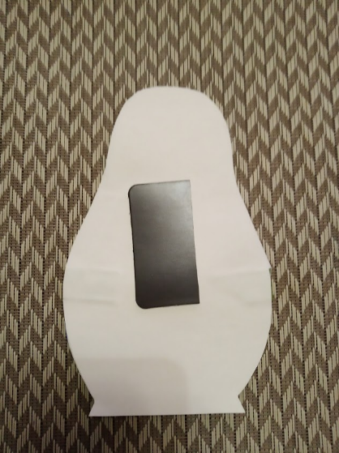
Магнит

Slide 13
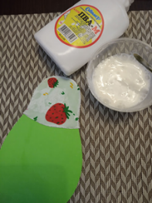
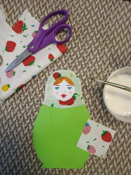
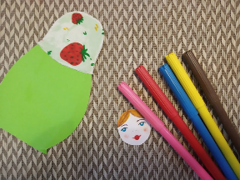
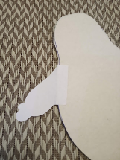
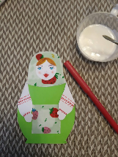
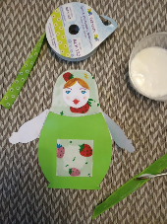
1. Платочек | 2. Лицо | 3. Передник
4. Руки | 5. Украшаем рукава | 6. Добавляем детали

Slide 14
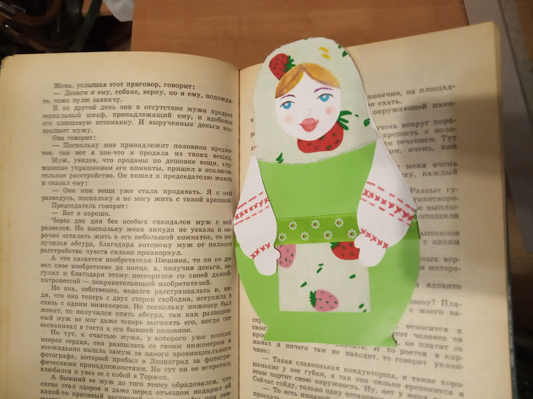
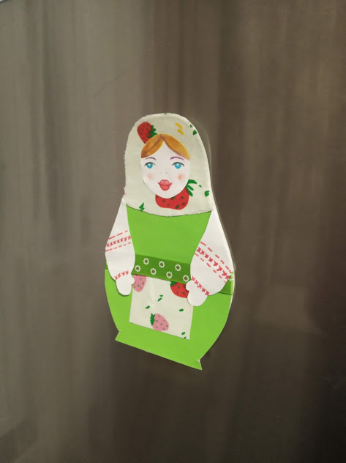
Магнит на холодильник
Закладка для книги

